Slide 1

Trie
Phyllipe Bezerra
Lucas Agra
Thiago Tenório
https://github.com/HuffboyZ/huffman_p2_all

Slide 2
Informações Gerais
Inventor, físico estadunidense Edward Fredkin.
Estrutura de dados do tipo árvore ordenada.
Busca mais rápida em comparação com a ABB.
Versátil.

Slide 3
Motivação
Praticidade na hora de se comunicar
Sugestões de palavras
Busca em O(n)
Inserção em O(n)
Remoção em O(n)

Slide 4
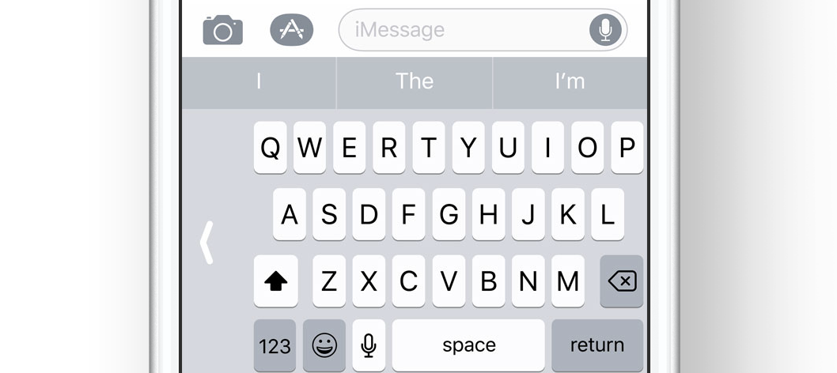
Trie
Árvore ordenada
Filhos ordenados
Completar palavras
Checar escrita
Dicionários
struct trie { char value; trie_t* items[ALPHABET_SIZE]; trie_t* previous; int isLeaf; };

Slide 5
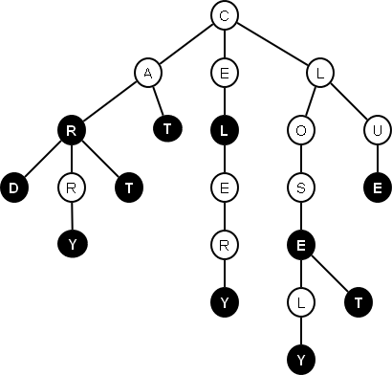
Definições
Padrão de uma árvore:
Nó
Folha
Raiz
Caminho

Slide 6
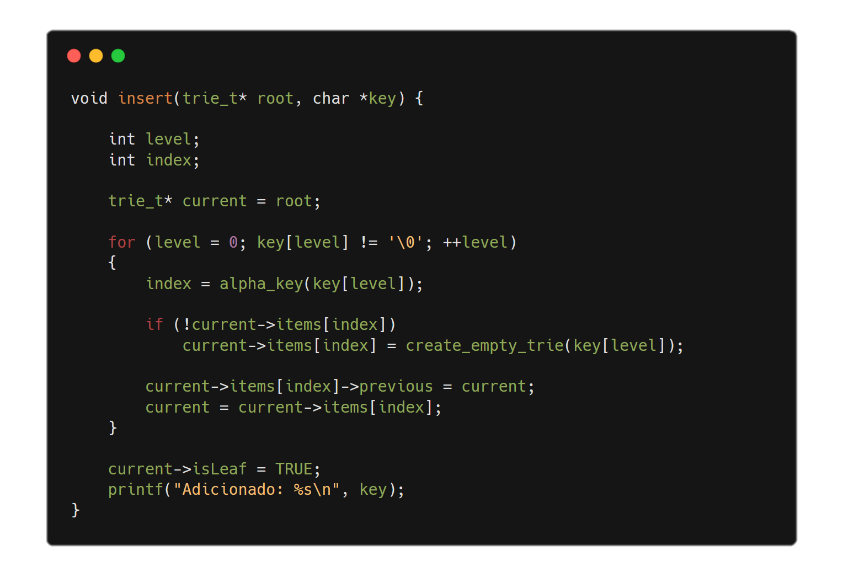

Slide 7
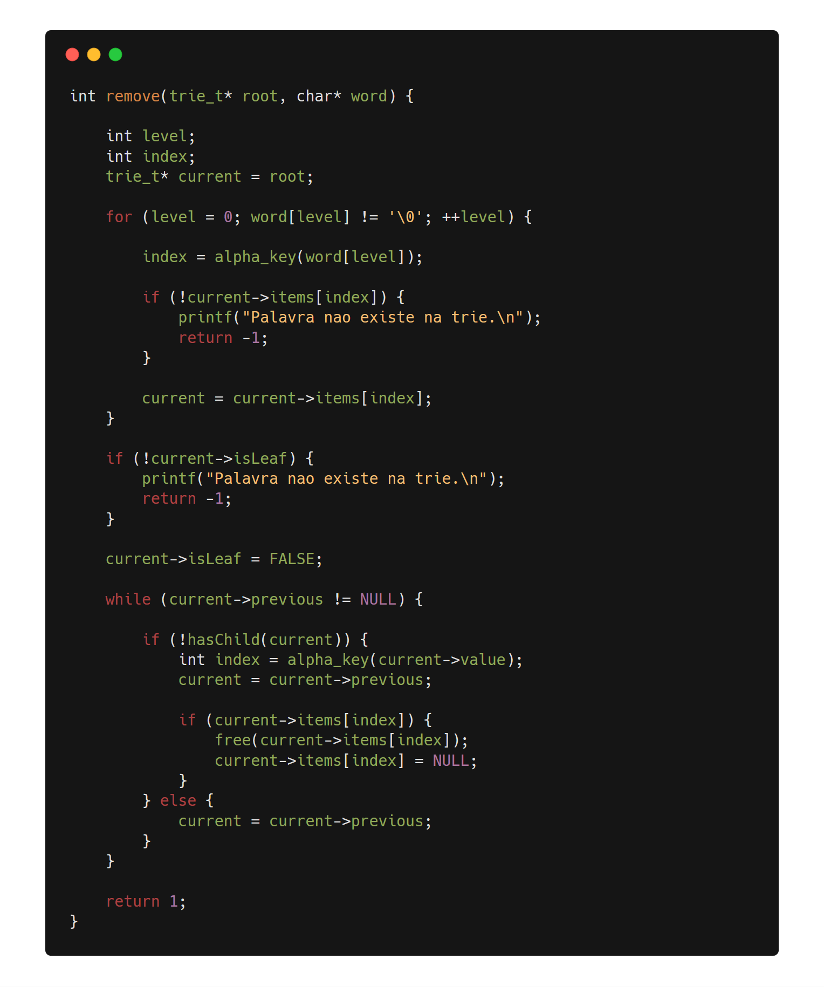

Slide 8
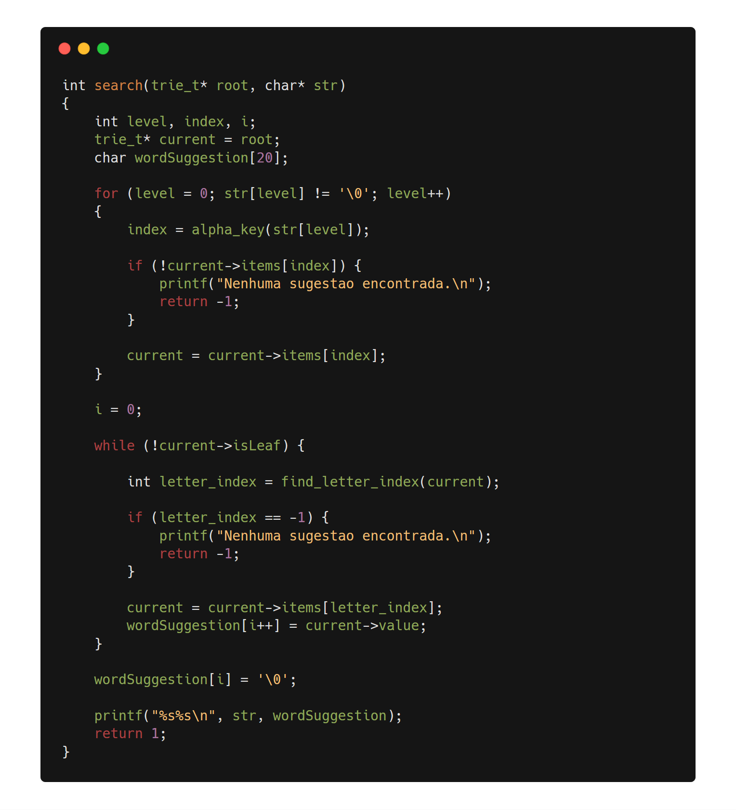

Slide 9
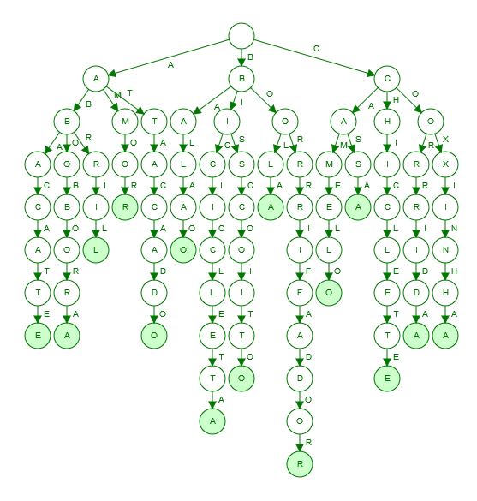
Animação
Visualizar Trie

Slide 10
De volta à Motivação…
Inserção Linear
Remoção Linear
Busca Linear
Vários usos

